Slide 1
基于FPGA的热冗余切换模块
卢安 韩慧明
北京交通大学 计算机学院
Email: lu.an@bjtu.edu.cn

Slide 2
主要内容
1. 常见热备冗余方法
基本假设和可靠性分析
切换模块设计方案
几个关键问题
开发计划与关键节点
下一步工作

Slide 3
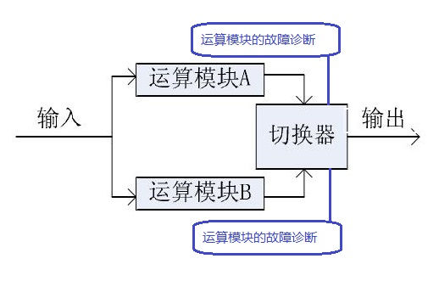
1，常见的热备冗余方法
  双机热备冗余
  系统的可靠性主要受制于故障诊断模块与切换器的可靠性，故障检测模块的实时性要求高。
系统MTBF曲线与余度数关系
系统可靠性随余度增长而提高；
但随着余度增大，可靠性增长曲线斜率下降，可靠性和平均无故障间隔时间的增长下降；系统复杂度却乘指数增长；
因此通常，最佳余度为3至5.

Slide 4
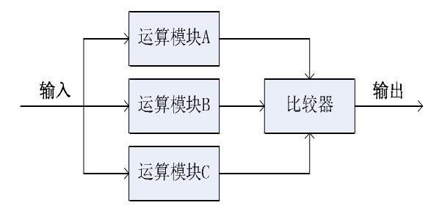
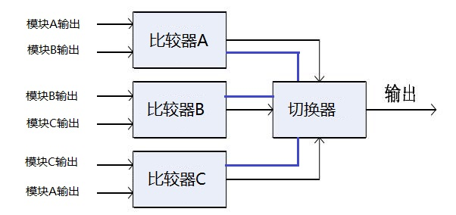
1，常见的热备冗余方法
三取二判决
三取二判决系统的可靠性主要受制于比较器与切换器的可靠性，任意一个比较器故障都会影响系统可靠性。

Slide 5
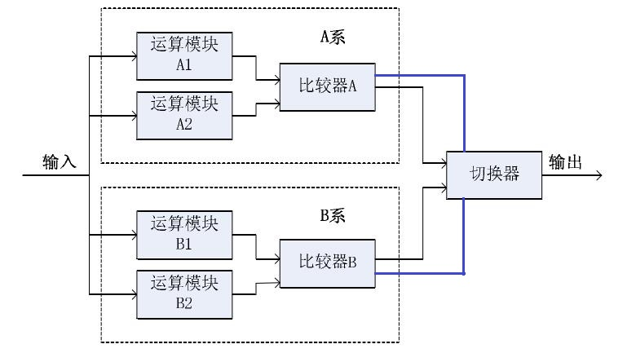
1，常见的热备冗余方法
二乘二取二判决
二乘二取二判决的可靠性主要受制于比较器与切换器，整个系统仅有两个比较器。

Slide 6
2，基本假设和可靠性分析
基本假设
  不可能做到全部电路都冗余，冗余本身带来的电路的复杂度增高，增加了新的不可靠因素。
  故障主要集中在运算模块中，运算模块之外的其他模块偶尔也会发生故障。
  仅针对运算模块进行冗余。
  增加冗余设计后，系统的可靠性主要受制无冗余的模块的可靠性。
  功能越复杂的模块，故障的可能性越高。

Slide 7
2，基本假设和可靠性分析
三种方式对比：
  双机热备份，系统可靠性受制于运算模块的故障检测部分，故障检测若较为复杂和非实时，则系统可靠性明显降低。
  三取二判决：系统简单明了，可靠性高，但不利于进行软硬件差异设计对比。
  二乘二取二判决：系统相对复杂，可靠性高，可进行一定程度的软硬件差异对比实验。
建议选型：
  考虑到系统复杂程度及生产周期和成本，建议选用三取二判决。

Slide 8
3，判决模块设计方案
基于FPGA的热冗余切换电路板设计：
FPGA板系统框图：
开关量A组
4路D/A
分组三取二判决电路
切换单元
切换单元
开关量B组
切换单元
开关量C组
切换单元
输出信号
153B总线A组
总线
译码
三取二判决电路
自检测电路
153B总线B组
状态信号
总线
译码
配置寄存器
153B总线C组
总线
译码
同步时钟源
FPGA芯片

Slide 9
3，判决模块设计方案
电源方案：
  单电源28V输入，本模块产生多路需要的电源。
同步时钟方案一：
  本模块产生全局时钟，作为系统主时钟，其余各个电路模块在整机工作时均必须使用全局时钟。
同步时钟方案二：
  本板接受时钟（同步）模块产生的全局时钟，本模块自身也产生时钟，仅在调试时使用。

Slide 10
3，判决模块设计方案
信号输入输入接口方案：
  开关量，直接输入，判决后直接输出（注意电平转换）
  模拟量，本模块增加AD转换，将模拟量转为数字量后进行判决，判决结果驱动模拟开关切换输出
  带有协议的控制量，同时附有裸数据输入，判决模块仅针对裸数据判断，要求裸数据时间上早于协议控制量。
人机接口方案：
  待定，可使用UART（RS232）表示状态并接受上位机简单指令。

Slide 11
3，判决模块设计方案
自检测方案：
  增加自检测信号通道，本模块自发自收一路信号，异常时报警。
  增加状态寄存器供上位机查询。
  增加可理解的指示灯供现场人员查看。
控制器与判决模块的通信：
  暂定去除

Slide 12
几个关键问题
多控制器输出同步问题：
  同步问题为不同控制器给出的输出信号在时间上到达判决模块不一致引起的前后对比误判。
  判决模块拟采用20us的时间窗，对窗内数据进行锁定，在一窗内的数据认为同一时间输出。
  要求控制器模块的输出时间偏差控制在20us之内。
输出量突变问题：
  设置偏差阈值远小于突变值，即发生突变之前即判断输出值故障，进行切换。

Slide 13
开发计划与关键节点
切换板研制周期：
第一阶段（5月3日—6月10日）完成FPGA控制板器件选型、详细功能和接口定义、原理图绘制；
第二阶段（6月10日—8月10日）完成FPGA控制板器板PCB绘制、生产、焊接；完成FPGA控制板完整性自测试和电气特性测试；同期还需完成冗余检测、切换、自测试的Verilog代码编写和仿真；
第三阶段（8月10日—11月10日）完成FPGA控制板单板调试、整机联调；
第四阶段（11月10日—11月30日）配合甲方进行方案现场演示；

Slide 14
关键节点
关键节点：
  模块功能与接口定义
  原理图设计完成
  FPGA代码仿真完成
  判决模块单独调试与测试
  联合调试与集成测试

Slide 15
下一步工作
下一步协商工作：
  明确定义判决模块的功能，接口
  明确定义判决模块和控制器模块，人机接口的连接集成方式（结构，信号）
  明确切换模块的测试方法和测试工装。

Slide 16
谢谢！

